Slide 1

6강. 파이썬 기초
https://github.com/W00hyun-Kim/Python/blob/main/src/Chapter6.ipynb
KOPO06 - 김우현

Slide 2
실 습 목 차
반복문 – while 반복문
반복문 – for 반복문
제어문 – 제어문 예제
다중반복구조 – 다중반복구조 예제
다중반복구조 – 심화실습1
다중반복구조 – 심화실습 2, 3

Slide 3
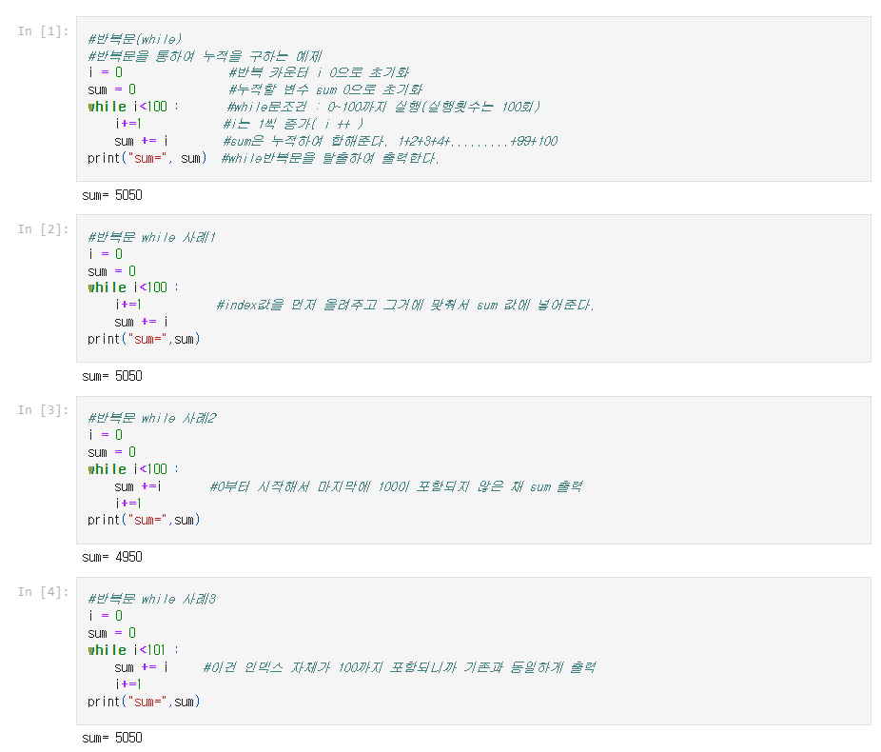
실습하기

Slide 4
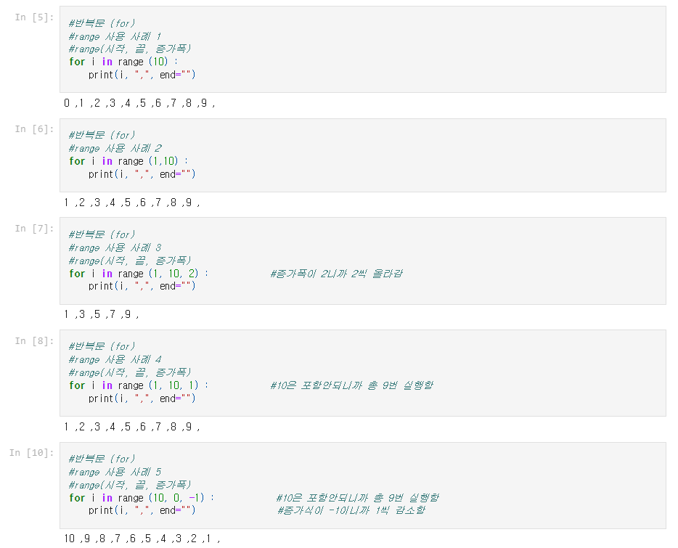
실습하기

Slide 5
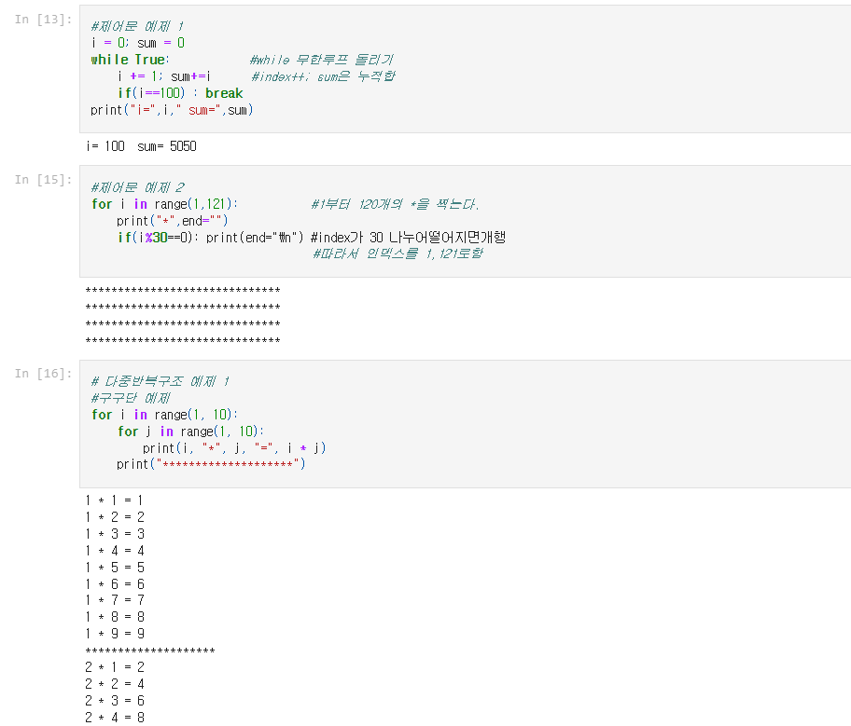
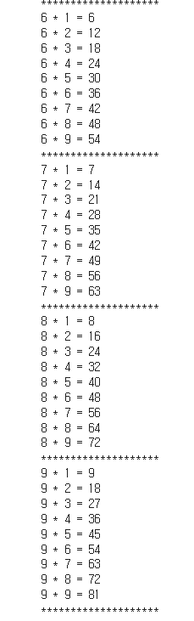
실습하기

Slide 6
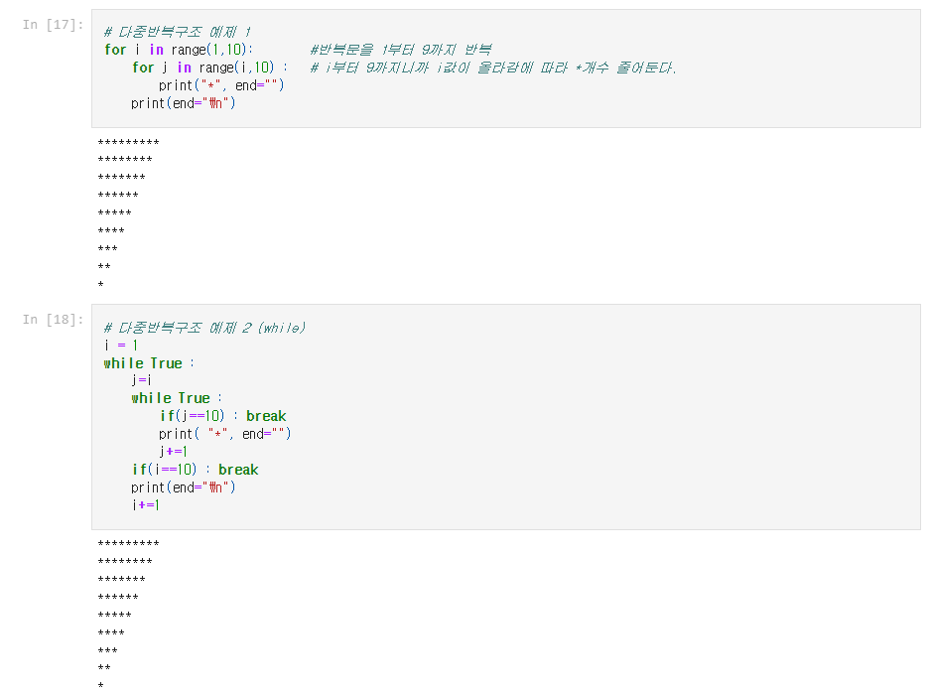
실습하기

Slide 7
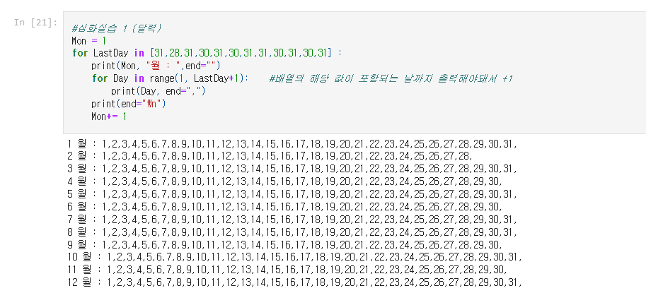
실습하기

Slide 8
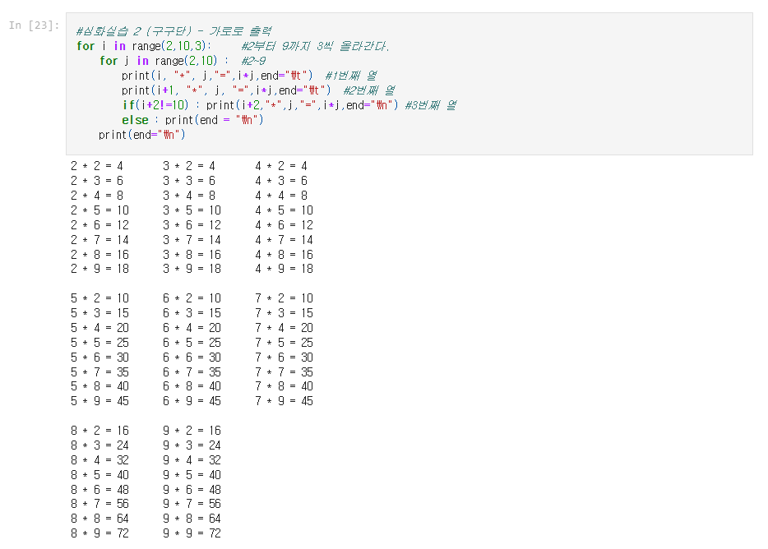
실습하기

Slide 9
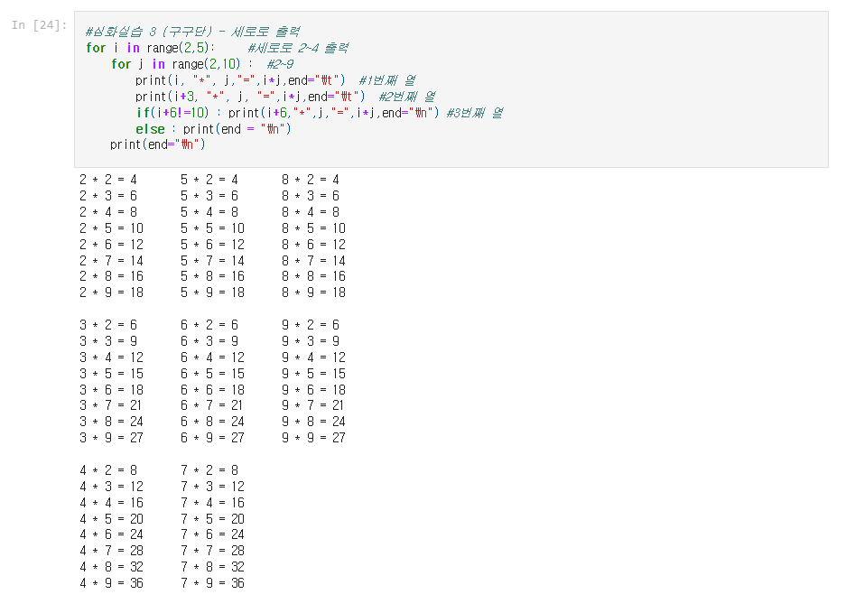
실습하기

Slide 10
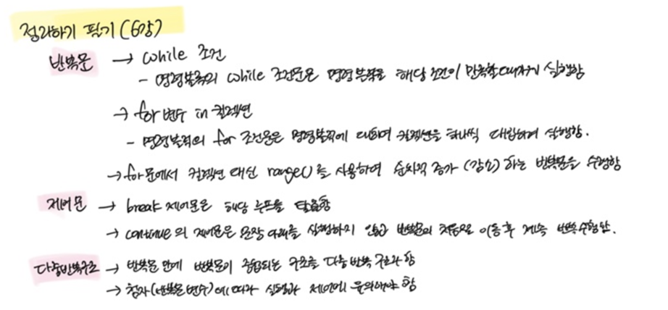
실습하기
필기
필기

Slide 11
끝

